Slide 1

회로 실험(Circuit Experiment)
화재 경보기(Fire Alarm)
2015041703 신 혜 영
2015041612 박 경 하
2015041821 임 지 수
2013046477 유 남 기
2015041803 이 수 용

Slide 2
Contents Table
역할 분담
Hardware
Materials
Theory
Circuit Analysis
Performance & Improvement
Q & A

Slide 3

역할 분담

Slide 4

역할 분담
회로설계 및 해석
-임지수, 신혜영
회로설계
각각의 소자를 구동할 회로를 먼저 고안해 낸 뒤
큰 틀의 회로를 설계하였다.
회로해석
시행착오를 통하여 수정한 부분을 위주로 해석하였다.

Slide 5
역할 분담
시뮬레이션, 하드웨어 제작
- 유남기, 이수용
시뮬레이션
설계 된 회로를 바탕으로 시뮬레이션을 진행하고 설계에 더 나은 방향을 제시했다.
하드웨어 제작
설계된 회로에 적합한 하드웨어를 고안하고 제작하였다.

Slide 6
역할 분담
회로 제작 및 검수
- 박경하
설계된 회로를 바탕으로 실제 기판을 제작하고 정상 작동함을 확인 후 하드웨어에 설치하였다.

Slide 7

Materials

Slide 8
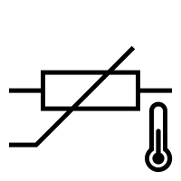




Materials
아크릴
PUMP
LED
스피커
써미스터

Slide 9

Hardware

Slide 10


Hardware

Slide 11

Hardware

Slide 12

Theory

Slide 13
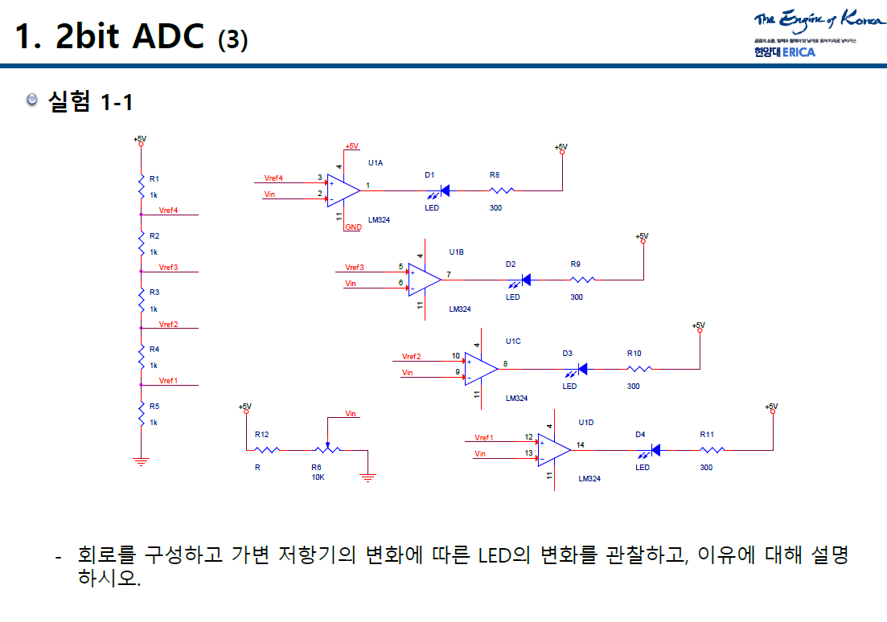
Theory
2bit ADC

Slide 14
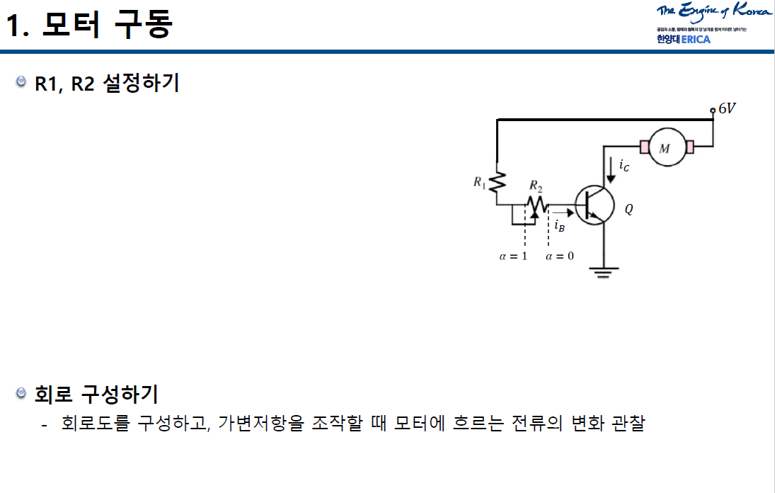
Theory
모터 구동

Slide 15
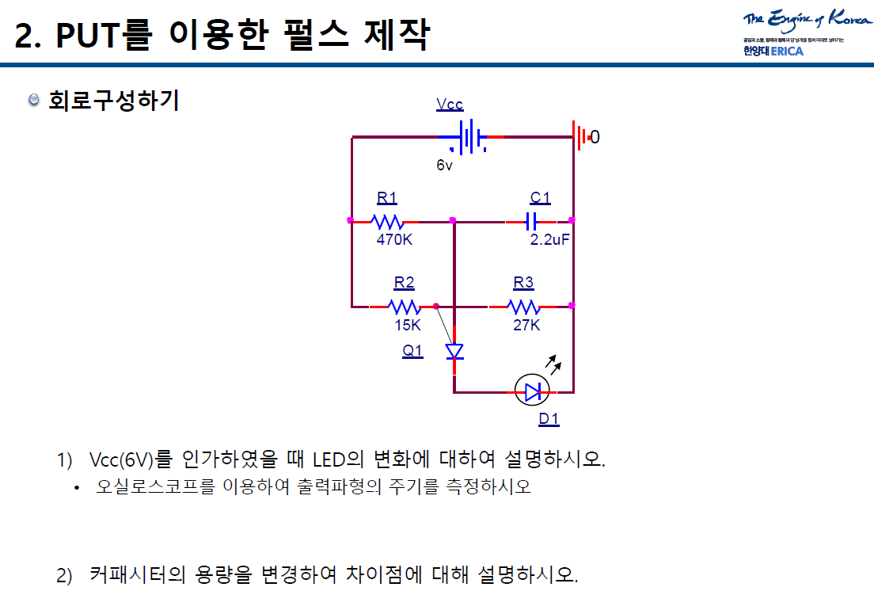
Theory
LED 펄스제작

Slide 16
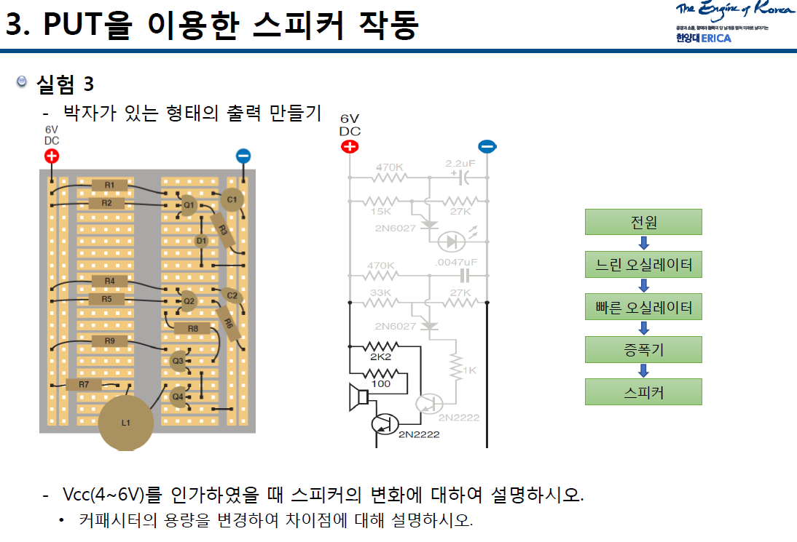
Theory
스피커 작동

Slide 17

Circuit Analysis

Slide 18
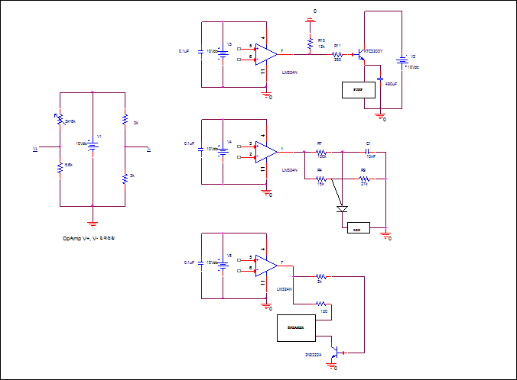
Circuit Analysis
전체 회로

Slide 19
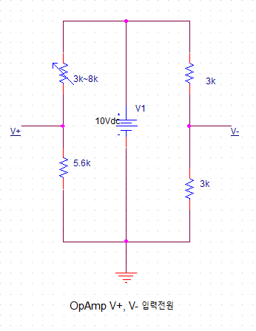
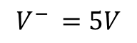
Circuit Analysis
R값 설정 - $V^{−} 정하기$
$$V^{− }=5V$$

Slide 20
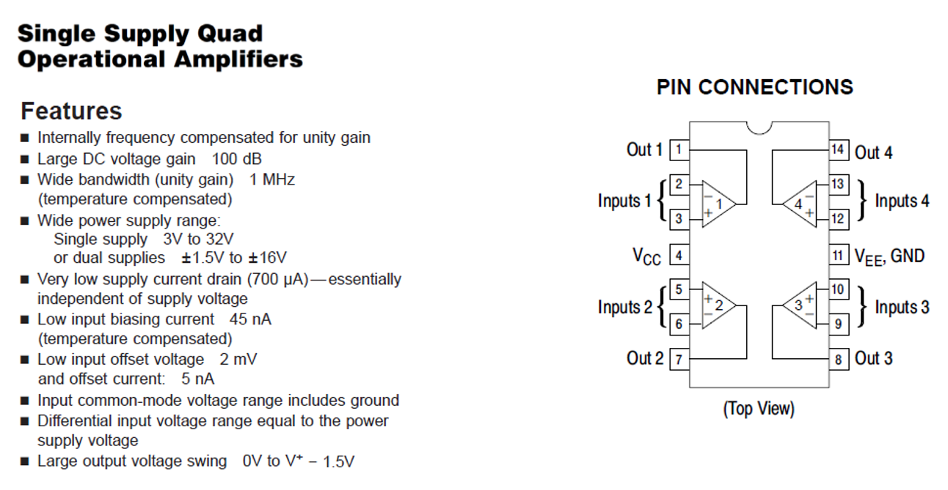
Circuit Analysis

Slide 21
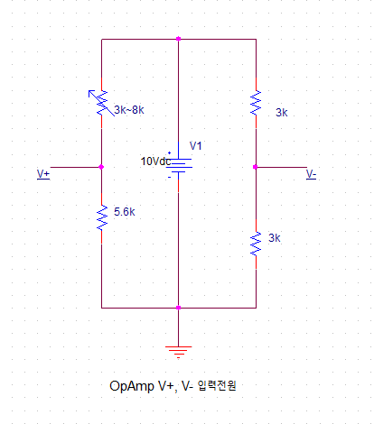
Circuit Analysis
R값 설정 - $V^{+} 정하기$

Slide 22

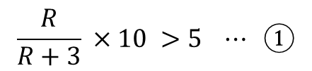
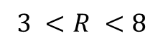
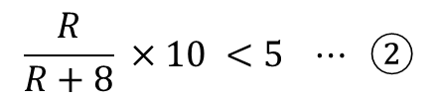
Circuit Analysis
R값 설정
12V
$$\frac{R}{R+3} ×10 >5 ⋯ ①$$
Rs = 3K~8K
$$3 <R <8$$
$$\frac{R}{R+8} ×10 <5 ⋯ ②$$
R
0V

Slide 23
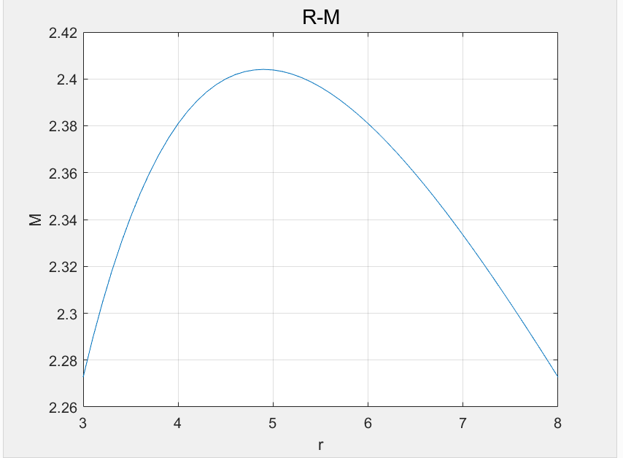
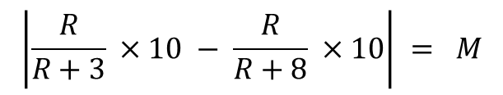
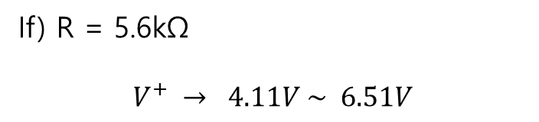
Circuit Analysis
R값에 따라 M의 범위가 달라진다.
$$\left|\frac{R}{R+3} ×10 − \frac{R}{R+8} ×10\right| = M$$
If) R = 5.6kΩ
$$V^{+} → 4.11V \sim 6.51V$$

Slide 24
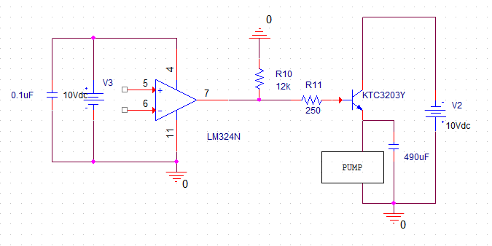
Circuit Analysis
1. 모터와 커패시터를 병렬로 연결한 이유
모터에 순간적으로 들어가는 튀는 전류를 막기 위해서

Slide 25
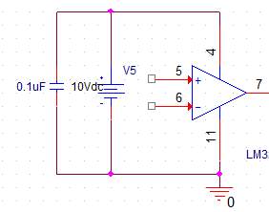
Circuit Analysis
2. OpAmp 전원에 커패시터를 달아준 이유
OpAmp 전원에서 발생하는 노이즈 제거

Slide 26
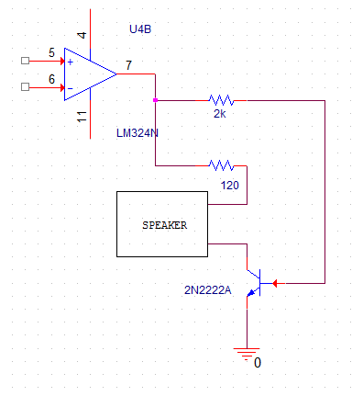
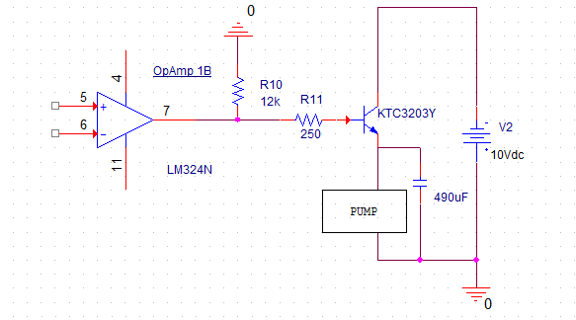
Circuit Analysis
3. 부저와 모터에 트랜지스터를 달아준 이유

Slide 27
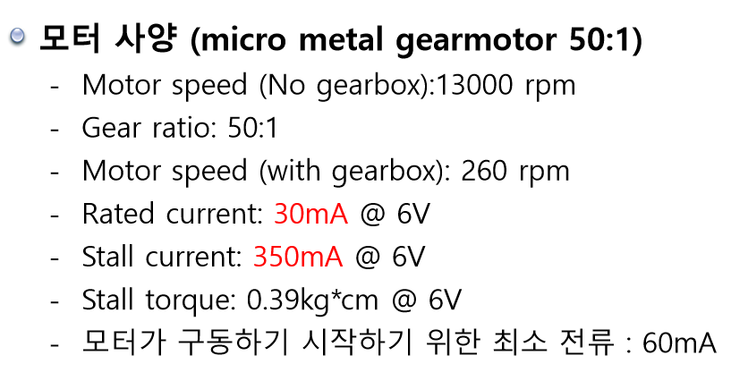
Circuit Analysis
3. 부저와 모터에 트랜지스터를 달아준 이유

Slide 28

Performance & Improvement

Slide 29
Performance & Improvement
Performance
영상 넣기

Slide 30

Q&A

